Slide 1
Mathematik 7 Abels

Slide 2
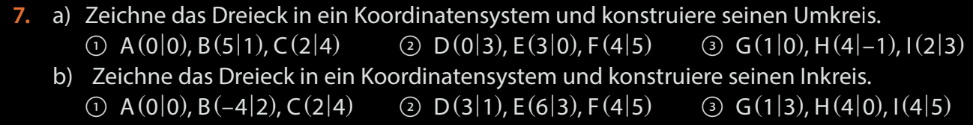

Slide 3
Satz des Thales

Slide 4
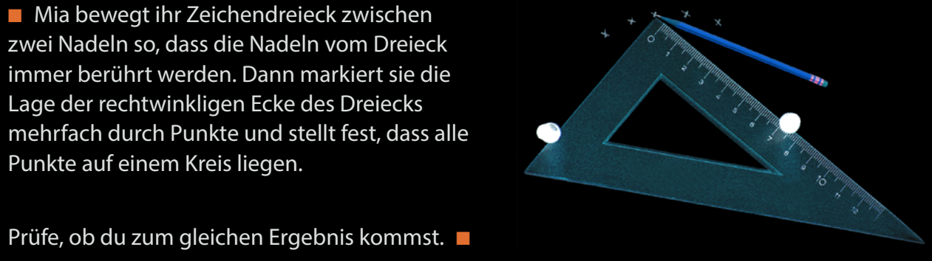

Slide 5
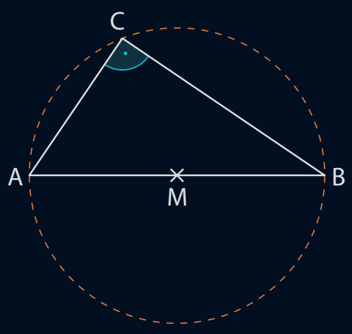

Satz des Thales
$C$ liegt auf dem Kreis mit Durchmesser $\overline{AB}$
$⇔$
$ABC$ hat bei $C$ einen rechten Winkel

Slide 6
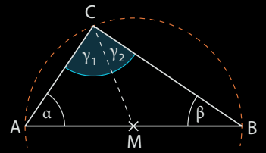
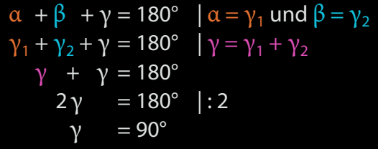
Satz des Thales (Beweis)

Slide 7
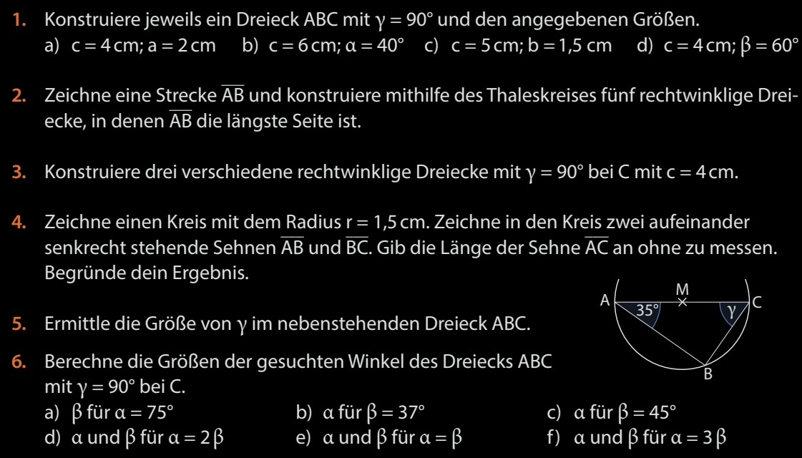
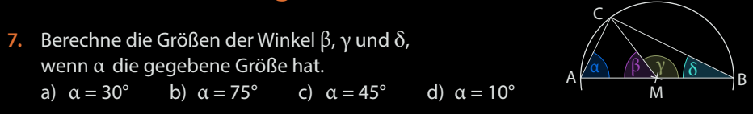
Fun177,178

Slide 8
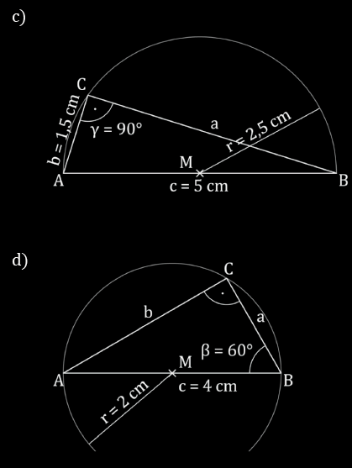
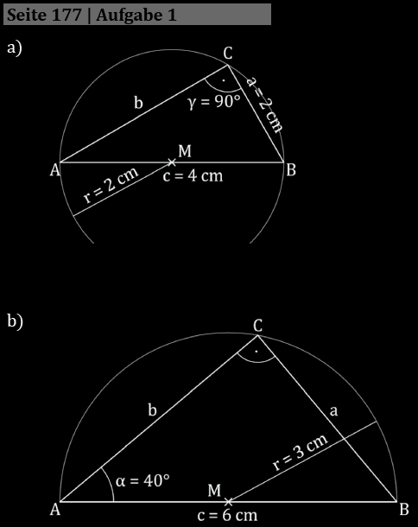
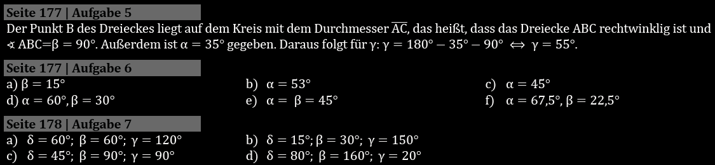
Fun177,178

Slide 9
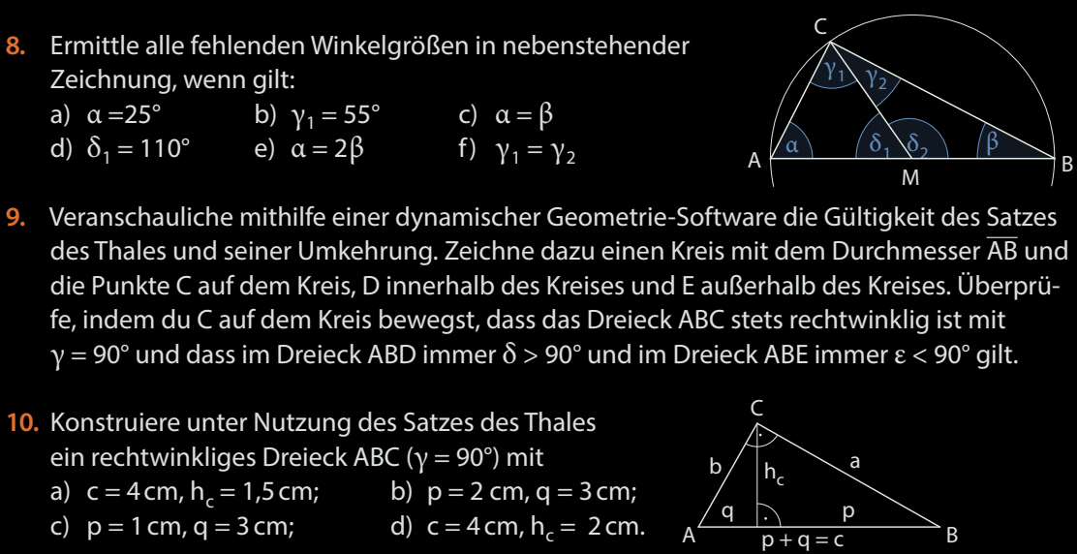
Fun178

